Slide 1
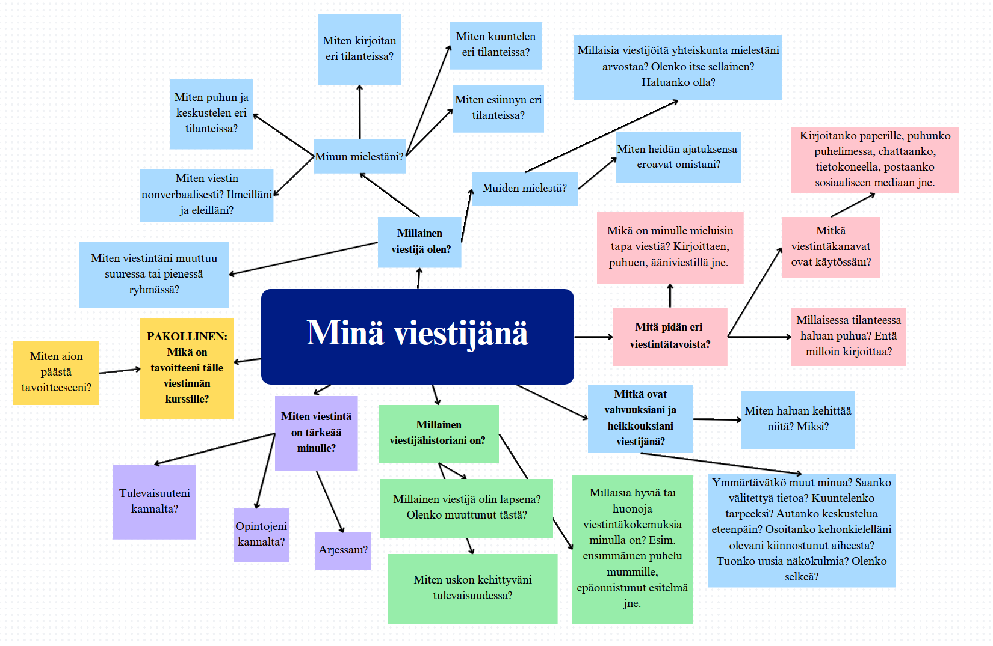
Oma viestijäkuva
Pohdi: Millainen viestijä minä olen?

